Slide 1








사회문제 해결을 위한
정책디자인
6주차
문제 정의 및 핵심 과제 도출
박 형 준
교수
성균관대학교 행정학과

Slide 2
Notes:
안녕하십니까, 여러분. "사회문제 해결을 위한 정책디자인" 5주차 강의를 시작하겠습니다.

Slide 3


문제 해결의 여정을 위한 중요한 증거 수집
질적 연구를 통해 문제의 깊이 파악
양적 연구를 통해 문제의 넓이 확인
“만약 우리가 완벽한 해결책을 만들었는데, 애초에 우리가 풀려던 문제가 '틀린 문제'였다면 어떻게 될까?”
Notes:
우리는 지난 4주간에 걸쳐 문제 해결의 여정을 위한 중요한 증거들을 수집했습니다. #1 3주차에는 '돋보기'와 같은 질적 연구를 통해 문제의 깊이를 파악했고, #2 4주차에는 '지도'와 같은 양적 연구를 통해 문제의 넓이를 확인했습니다. 이제 여러분의 손에는 문제에 대한 거의 모든 증거 자료가 준비된 것입니다.
그렇다면 이제 이 증거들을 바탕으로 해결책을 찾으면 되는 걸까요? 여기서 우리는 아주 중요한 질문을 던져야 합니다. #3 "만약 우리가 완벽한 해결책을 만들었는데, 애초에 우리가 풀려던 문제가 '틀린 문제'였다면 어떻게 될까요?“

Slide 4


엘리베이터가 너무 느려
가장 정직한 해결책
수억 원을 들여 엘리베이터의 모터를 교체하고 속도를 높이는 것
컨설턴트의 해결책
엘리베이터의 '절대적인 속도'가 아니라, '기다리는 동안의 지루함'
Notes:
한 오래된 건물에서 #1 엘리베이터가 너무 느리다는 불만이 쏟아졌다고 상상해 봅시다. #2 이 문제에 대한 가장 정직한 해결책은 무엇일까요? #3 아마 수억 원을 들여 엘리베이터의 모터를 교체하고 속도를 높이는 것일 겁니다.
하지만 #4 한 컨설턴트가 문제를 다르게 바라봤습니다. #5 "사람들의 진짜 문제는 엘리베이터의 '절대적인 속도'가 아니라, '기다리는 동안의 지루함'이 아닐까?“

Slide 5

엘리베이터 옆 모니터 설치
다양한 정보 확인으로 지루함 해소
적은 비용으로 불만이 사라짐
Notes:
이 관점에서 나온 해결책은 놀라웠습니다. 엘리베이터 옆에 다양한 정보를 제공해주는 모니터를 설치하는 것이었죠. #1 사람들은 모니터를 보며 다양한 정보를 확인하느라, 기다리는 시간의 지루함을 잊게 되었습니다. #2 훨씬 적은 비용으로 불만은 거짓말처럼 사라졌습니다.

Slide 6

학습목표
학습
내용
1
리프레이밍 전략 학습하기
2
문제 정의문 작성 방식 학습하기
3
팀 프로젝트 적용 준비하기
Notes:
이것이 바로 이번 5주차 수업의 핵심입니다. 엉뚱한 문제에 대한 완벽한 해결책은 실패이지만, 올바른 문제에 대한 적절한 해결책은 혁신이 될 수 있습니다.

Slide 7

학습목표
학습
목표
문제의 본질을 명확하게 정의(Define)할 수 있다.
문제의 본질에 대해서 과감하게
재정의(Reframe) 할 수 있다.
학습한 방법을 활용하여 팀 프로젝트의
문제 정의문을 작성할 수 있다.
Notes:
이번 주, 우리는 단순히 수집된 데이터를 종합하는 것을 넘어, 우리가 진짜 풀어야 할 문제의 본질을 단 하나의 문장으로 명확하게 '정의(Define)'하고, 때로는 '느린 엘리베이터'의 사례처럼 과감하게 '재정의(Reframe)'하는 법을 배울 것입니다.
이 '문제 정의' 문장은 앞으로 여러분이 해결책을 찾아 나설 때, 길을 잃지 않게 해주는 '북극성'과 같은 역할을 하게 될 것입니다. 그럼, 이제 우리는 사회 문제를 정의하는, 즉 북극성을 찾는 여정을 시작하겠습니다.

Slide 8

0
1
실패의 가장 큰 원인

Slide 9

실패의 가장 큰 원인
‘틀린 문제’를 푸는 것
정책 실패의 원인은 증거가 가리킨 문제가
‘틀린 문제’일 수 있기 때문임
Notes:
네, #1 우리가 수집한 증거가 하나의 문제를 가리키더라도, 그 문제가 '틀린 문제'일 수 있다고 말씀드렸습니다. 이것이 바로 수많은 정책 실패의 가장 큰 원인이 됩니다.

Slide 10

밤새 열심히 한 과제가 교수님이 원한 방향과 전혀 다를 때
'더 열심히'가 아니라 '제대로 물어볼 걸'이라 후회
Notes:
혹시 여러분, #1 밤새 열심히 과제를 했는데, 나중에 보니 교수님이 원했던 방향과 전혀 다른 과제였던 경험, 없으신가요? 우리는 그 순간, #2 '더 열심히 할 걸'이 아니라 '제대로 물어볼 걸'이라고 후회합니다.

Slide 11
실패의 가장 큰 원인
‘틀린 문제’를 푸는 것
질문이 틀리면 아무리 좋은 답도 헛수고가 됨
Notes:
문제 해결도 마찬가지입니다. #1 아무리 훌륭한 답을 찾아도, 질문 자체가 틀렸다면 모든 노력은 헛수고가 될 수 있습니다.
이것이 바로 수많은 정책 실패의 가장 큰 원인이 됩니다.

Slide 12

실패의 가장 큰 원인
‘틀린 문제’를 푸는 것
"What's Your Problem?"
토머스 웨델-웨델스보르
대부분의 사람들이 문제 해결에 실패하는 이유는
해결책을 찾지 못해서가 아니라,
처음부터 '틀린 문제'를 풀고 있기 때문이다.
Notes:
세계적인 문제 해결 전문가인 토머스 웨델-웨델스보르는 그의 저서 "What's Your Problem?"에서, #1 대부분의 사람들이 문제 해결에 실패하는 이유는 해결책을 찾지 못해서가 아니라, 처음부터 '틀린 문제'를 풀고 있기 때문이라고 말합니다.

Slide 13
실패의 가장 큰 원인
사례 1: 느린 엘리베이터 문제
Notes:
아주 유명한 사례인 '느린 엘리베이터' 문제를 통해 이 개념을 살펴보겠습니다.

Slide 14
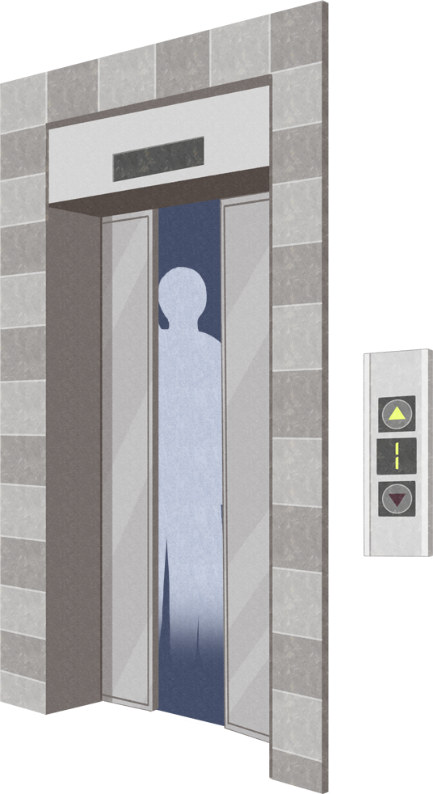
실패의 가장 큰 원인
사례 1: 느린 엘리베이터 문제
엘리베이터 속도로 불평 접수
초기 문제 프레임 (Initial Frame)
문제: 엘리베이터의 '절대적인 속도'
해결책: 수억 원을 들여 모터 교체 (고비용, 장시간 소요)
재정의된 문제 프레임 (Reframed Problem)
문제: 기다리는 동안의 '지루함'
해결책: 엘리베이터 옆에 거울 설치 (저비용, 즉각적 효과)
Notes:
한 오래된 건물에서 사람들이 엘리베이터가 너무 느리다고 계속 불평합니다. 이 문제를 들었을 때, #1 우리의 첫 번째 반응은 무엇일까요? #2 아마도 "엘리베이터 속도를 어떻게 높일까?"라는 기술적인 해결책을 떠올릴 겁니다. 더 빠른 모터로 교체하거나, 속도를 개선하는 방법이죠. 하지만 이는 비용과 시간이 많이 듭니다.
#3 하지만 여기서 문제의 틀을 다시 짜보면 어떨까요? #4 문제가 '엘리베이터의 속도'가 아니라, '기다리는 경험의 지루함'이라고 재정의하는 것입니다. 이렇게 문제를 재정의하자, 해결책은 완전히 달라집니다. 건물 관리자는 엘리베이터 옆에 큰 모니터를 설치했습니다. 그러자 사람들은 다양한 정보를 보느라 더 이상 기다리는 시간을 지루하게 느끼지 않았고 불만은 사라졌습니다.

Slide 15
실패의 가장 큰 원인
사례 2: 청소년 범죄 문제
사회 정책 분야에서 훨씬 중요
Notes:
이 원칙은 #1 사회 정책 분야에서 훨씬 더 중요합니다.

Slide 16
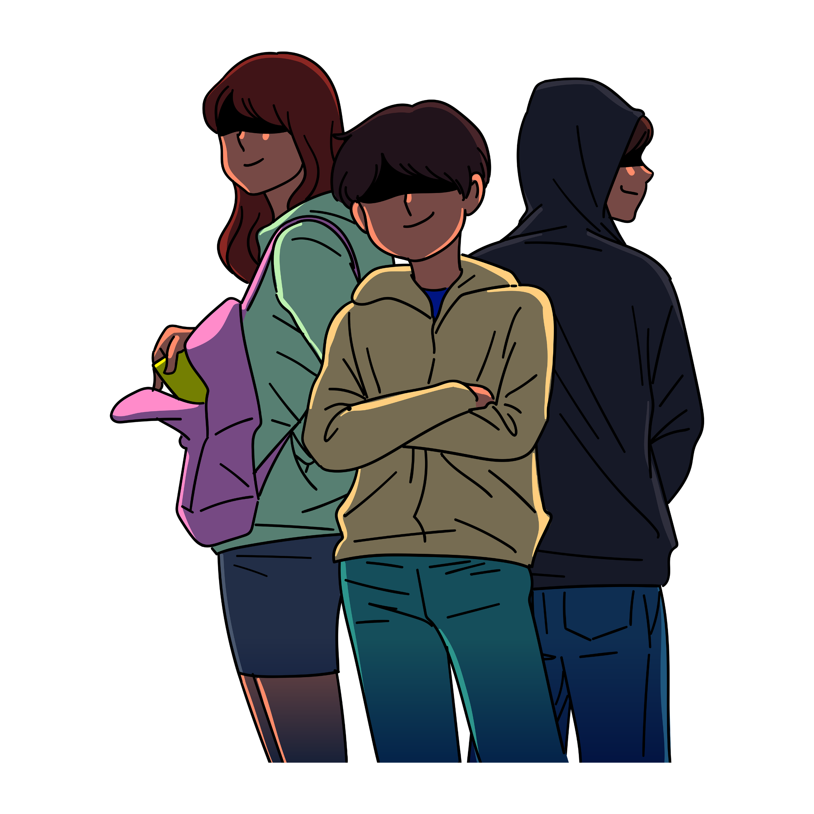
실패의 가장 큰 원인
사례 2: 청소년 범죄 문제
어떻게 하면 청소년 범죄를 줄일 수 있을까?'
초기 문제 프레임 (Initial Frame)
문제: 어떻게 하면 청소년 범죄를 '줄일 수 있을까?'
해결책 방향: 통제, 관리 (CCTV, 순찰, 처벌 강화)
재정의된 문제 프레임 (Reframed Problem)
문제: 어떻게 하면 청소년들의 '위험한 오후 시간'을 '의미 있는 활동'으로 채워줄까?
해결책 방향: 예방, 기회 (스포츠 클럽, 멘토링, 청소년 센터)
Notes:
#1 예를 들어, #2 '어떻게 하면 청소년 범죄를 줄일 수 있을까?'라고 문제를 정의하면, 우리의 해결책은 자연스럽게 CCTV 추가 설치, 순찰 강화, 처벌 강화 등 통제와 관리 중심으로 흐르게 됩니다.
#3 하지만 #4 문제를 '어떻게 하면 청소년들이 범죄 유혹에 빠지기 쉬운 오후 4시부터 10시까지의 시간을 의미 있는 활동으로 채워줄 수 있을까?'라고 재정의하면 어떨까요? 문제의 관점이 바뀌자, 해결책은 방과 후 스포츠 클럽 활성화, 지역 청소년 센터 프로그램 강화, 진로 멘토링 연결 등 예방과 기회 제공이라는 완전히 새로운 차원으로 나아갑니다.

Slide 17
실패의 가장 큰 원인
사례 2: 청소년 범죄 문제
교훈 1
교훈 2
해결책보다 먼저 지금의 문제가 올바른지 의심하고 재정의해야 함
좋은 해결책만큼이나
좋은 문제를 찾는 것이
중요함
Notes:
이 사례가 보여주는 교훈은 명확합니다. 성급하게 해결책으로 뛰어들기 전에, 우리가 지금 풀고 있는 문제가 과연 '올바른 문제'인지 먼저 의심하고 재정의하는 것이 훨씬 더 중요합니다. #2 '더 나은 해결책'을 찾는 것만큼이나, '더 나은 문제'를 찾는 것 또한, 중요합니다.
그렇다면 이 '문제 재정의'란 정확히 무엇일까요? 다음 슬라이드에서 그 기술에 대해 알아보겠습니다.

Slide 18
0
2
문제 재정의(Reframing)

Slide 19
문제 재정의(Reframing)
문제 재정의(Reframing)의 기술
Reframing의 힘
Notes:
앞선 엘리베이터 사례는, 문제의 틀을 바꾸는 '문제 재정의＇, 즉 #1 리프레이밍의 힘을 명확히 보여줍니다.

Slide 20
문제 재정의(Reframing)
문제 재정의(Reframing)의 기술
문제에 대한 우리의 초기 가정을 의심하고, 의도적으로 다른 관점에서 문제를 바라보며 '문제의 틀' 자체를 바꾸는 기술
문제
재정의
목표는 더 나은 해결책을 찾는 것을 넘어,
우리가 풀어야 할 '더 나은 문제'를 발견하는 것임
Notes:
'문제 재정의'란, 문제에 대한 우리의 초기 가정을 의심하고, 의도적으로 다른 관점에서 문제를 바라보며 '문제의 틀' 자체를 바꾸는 기술을 의미합니다. #1 그 목표는 더 나은 해결책을 찾는 것을 넘어, 우리가 풀어야 할 '더 나은 문제'를 발견하는 것입니다.
그렇다면 우리는 어떻게 문제의 틀을 의도적으로 바꿀 수 있을까요? 토머스 웨델-웨델스보르는 여러 가지 유용한 기법을 제시하는데, 오늘 우리는 그중 가장 기본이 되는 두 가지를 살펴보겠습니다.

Slide 21
문제 재정의(Reframing)
프레임 밖을 보기(Look Outside the Frame)
핵심 질문
"우리가 지금 보지 못하고 있는 것은 무엇인가?"
저소득층 아파트의 '수도관 고장' 문제
문제: 낡은 배관, 수리 인력 부족
해결책: 배관 교체, 수리공 추가 고용 (고비용)
프레임 안
(관리 사무소 관점)
Notes:
첫 번째 기법은 '프레임 밖을 보기'입니다. #1 우리는 종종 문제 그 자체에만 너무 깊이 몰두한 나머지, 그 주변의 중요한 맥락을 놓치곤 합니다. #2 이 기법은 "우리가 지금 보지 못하고 있는 것은 무엇인가?"라고 질문하며, 문제에 직접적으로 보이지 않는 외부 요인을 탐색하도록 돕습니다.
#3 예를 들어, 한 저소득층 아파트에서 '수도관이 자꾸 터지고 고장 난다'는 문제가 끊이지 않았다고 해봅시다. #4 관리 사무소의 프레임 안에서 보면#5 '낡은 배관 교체', '수리공 추가 고용'만이 해결책처럼 보입니다.

Slide 22
문제 재정의(Reframing)
프레임 밖을 보기(Look Outside the Frame)
핵심 질문
"우리가 지금 보지 못하고 있는 것은 무엇인가?"
저소득층 아파트의 '수도관 고장' 문제
새로운 발견: 이주민들의 언어 문제로 인한 '정보 부족'
해결책: 다국어 안내문, 그림 신고 시스템 (저비용 고효율)
프레임 밖
(주민들 관점
Notes:
하지만 프레임 밖, 즉 '주민들'의 맥락을 살펴보니, #1 최근 이주해 온 주민 상당수가 언어 문제로 수도 시설 사용법이나 고장 신고 절차를 제대로 숙지하지 못하고 있다는 사실을 발견했습니다. 진짜 문제는 '낡은 배관'뿐만 아니라 '정보의 부족'이었던 것입니다. 이후 관리 사무소는 수리 예산을 늘리는 대신, 여러 언어로 된 '올바른 시설 사용법' 안내문을 배포하고 그림으로 된 고장 신고 시스템을 만들었습니다. 훨씬 적은 비용으로 문제 발생률을 크게 낮출 수 있었습니다.

Slide 23
문제 재정의(Reframing)
목표 다시 생각하기(Rethink the Goal)
핵심 질문
"우리가 진짜로 달성하려는 것은 무엇인가?"
공공 도서관의 '도서 연체' 문제
초기 목표: "연체된 책을 빨리 회수하는 것"
해결책: 연체료 인상, 대출 정지
→ 저소득층 이용 장벽 발생
Notes:
두 번째 기법은 '목표 다시 생각하기'입니다.
#1 우리는 종종 #2 주어진 목표를 당연하게 받아들이지만, 때로는 그 목표 자체가 잘못 설정되었을 수 있습니다. #3 전 세계 많은 공공 도서관의 #4 초기 목표는 '연체된 책을 빨리 회수하는 것'이었습니다. 이 목표 아래서 해결책은 '연체료 인상', '대출 정지' 등이었습니다.
하지만 한 사서가 근본적인 질문을 던졌습니다. "우리 도서관의 궁극적인 목표가 연체료 징수일까, 아니면 '최대한 많은 시민이 책을 읽게 하는 것'일까?" 이렇게 목표를 재정의하자, 기존의 '연체료 정책'이 오히려 저소득층 시민들의 발길을 끊어 궁극적인 목표를 방해하고 있다는 모순이 드러났습니다.

Slide 24
문제 재정의(Reframing)
목표 다시 생각하기(Rethink the Goal)
핵심 질문
"우리가 진짜로 달성하려는 것은 무엇인가?"
공공 도서관의 '도서 연체' 문제
재정의된 목표: "최대한 많은 시민이 책을 읽게 하는 것"
해결책: '연체료 폐지’
→ 장기적으로 더 많은 시민의 도서관 방문 촉진
Notes:
그 결과, 지금은 수많은 도서관이 '연체료 폐지'라는 혁신적인 정책을 도입했습니다. 단기적인 책 회수는 조금 늦어질지 몰라도, 장기적으로는 더 많은 시민이 부담 없이 도서관을 찾게 되어 궁극적인 목표를 달성하게 된 것입니다.
이처럼 프레임 밖을 보거나 목표 자체를 다시 생각하는 것만으로도, 우리는 완전히 새로운 해결의 가능성을 열 수 있습니다. 이제, 이렇게 재정의된 문제의 복잡한 구조를 한눈에 파악하는 데 도움을 주는 도구를 알아보겠습니다.

Slide 25
0
3
인과관계 지도

Slide 26
인과관계 지도
문제의 구조를 한눈에 보기: 인과관계 지도
문제의 복잡한 구조를 한눈에 파악하는 것
Notes:
우리가 문제의 틀을 새롭게 정의했다면, 그 다음 단계는 그 문제의 복잡한 구조를 한눈에 파악하는 것입니다.

Slide 27
인과관계 지도
문제의 구조를 한눈에 보기: 인과관계 지도
통계 분석
인과관계 지도
환자의 체온을 재는 것
(증상 확인)
X-ray, MRI를 찍는 것 (근본 구조 파악)
'근본 구조'를 파악하게 해주는 것
Notes:
만약 간단한 통계 분석이 환자의 체온을 재는 것이라면, #1 지금부터 우리가 배울 인과관계 지도(Causal Loop Diagram)를 그리는 것은 문제의 X-ray나 MRI를 찍는 것과 같습니다. 단순히 열이 난다는 '증상'을 아는 것을 넘어, 어떤 장기들과 신경들이 서로 얽혀 이 문제를 만들어내는지 #2 그 '근본 구조'를 파악하게 해주는 것입니다.

Slide 28
인과관계 지도
문제의 구조를 한눈에 보기: 인과관계 지도
사회문제와 시스템적 접근
대부분의 사회문제는 여러 요인들이 서로 꼬리를 물고 영향을 미치는 거대한 ‘시스템’으로 존재함
인과관계 지도는 바로 이 시스템의 작동 방식을 시각적으로 보여주는 지도임
Notes:
대부분의 사회문제는 #1 단 하나의 원인 때문에 발생하는 경우가 거의 없습니다. 여러 요인들이 서로 꼬리를 물고 영향을 미치며 하나의 거대한 ‘시스템’으로 존재합니다. #2 인과관계 지도는 바로 이 시스템의 작동 방식을 시각적으로 보여주는 지도입니다.

Slide 29
인과관계 지도
문제의 구조를 한눈에 보기: 인과관계 지도
사회문제와 시스템적 접근
예시 - 스트레스
스트레스 ↑ → 수면 ↓ → 업무 효율 ↓ → 스트레스 ↑ (악순환)
단기적 처방(예: 커피로 업무 효율 ↑)만 하면 장기적으로 문제 악화 가능
전체 시스템을 이해하고 접근해야 근본적 해결 가능
Notes:
예를 들어, '스트레스'라는 개인적인 문제를 생각해봅시다. 스트레스(변수 A)가 높아지면, 수면의 질(변수 B)이 떨어집니다. 잠을 제대로 못 자면 다음 날 업무 효율(변수 C)이 떨어지게 되죠. 그리고 떨어진 업무 효율은 다시 스트레스(변수 A)를 높이는 악순환의 고리를 만듭니다.
#1 이처럼 문제의 순환 구조를 한눈에 보면, ‘커피를 마셔 효율을 높이는’ 단기적인 처방이 장기적으로는 ‘수면의 질’을 더 악화시켜 스트레스를 높일 수 있다는 것을 예측할 수 있습니다.
#2 만약 우리가 이 전체 시스템을 보지 못하고 눈앞의 증상 하나만 해결하려 한다면, 때로는 문제를 해결하기는커녕 오히려 악화시키는 재앙을 낳을 수 있습니다.

Slide 30

인과관계 지도
예시: 코브라 효과
델리의 코브라 개체 수 증가
섣부른 해결책: 코브라를 잡아오면 보상금 지급
예상치 못한 결과: 사람들이 보상금을 타기 위해 집에서 코브라를 사육
최악의 실패: 정책 폐지 후, 사육하던 코브라를 방생하여 개체 수 폭발적으로 증가
시스템의 전체 구조를 이해하지 못한 섣부른 개입은 문제를 악화시킬 수 있음
Notes:
역사적으로 '코브라 효과(Cobra Effect)'라는 유명한 사례가 있습니다. 영국 식민지 시절 인도 델리에서, 정부는 독사인 코브라가 너무 많아 걱정이었습니다. #1 그래서 ‘코브라를 잡아오면 보상금을 주는’ 정책을 시행했죠. 단순하게 보면 합리적인 정책입니다.
#2 하지만 시스템은 예상치 못하게 작동했습니다. 사람들이 보상금을 타기 위해 집에서 코브라를 사육하기 시작한 것입니다. #3 나중에 정부가 이 사실을 깨닫고 보상금 제도를 폐지하자, 쓸모 없어진 코-브라를 대거 방생하여 정책 시행 전보다 코브라 수가 오히려 폭발적으로 증가하는 결과가 발생했습니다.
#4 이 사례는 시스템의 전체 구조를 이해하지 못한 채 섣불리 개입하는 것이 얼마나 위험한지 명확히 보여줍니다.

Slide 31
인과관계 지도
인과관계 지도의 목적
문제의 근본적인 구조를 X-ray처럼 투시하여, 우리가 특정 지점에 개입했을 때 어떤 예상치 못한 결과가 발생할 수 있을지 미리 예측하고,
가장 효과적인 길을 찾도록 도움
인과관계 지도
Notes:
이처럼 인과관계 지도는 문제의 근본적인 구조를 X-ray처럼 투시하여, 우리가 특정 지점에 개입했을 때 어떤 예상치 못한 결과가 발생할 수 있을지 미리 예측하고, 가장 효과적인 길을 찾도록 돕습니다.
그럼, 이 강력한 진단 도구인 인과관계 지도를 어떻게 그릴 수 있을지 다음 슬라이드부터 구체적인 방법을 알아보겠습니다.

Slide 32

인과관계 지도
인과관계 지도 그리기 (1) - 변수와 관계
변수
인과관계
화살표
(Variables)
(Links)
Notes:
자, 그럼 이 인과관계 지도를 어떻게 그릴 수 있을지, 그 첫 번째 단계를 시작하겠습니다. 지도를 그리기 위해 우리에게 필요한 기본 재료는 #1 **'변수＇**와 #2 '인과관계 화살표' 단 두 가지입니다.

Slide 33
인과관계 지도
인과관계 지도 그리기 (1) - 변수와 관계
시스템 안에서 시간이 지남에 따라 증가하거나 감소하는 모든 요인
변수
직원들의 잦은 야근
업무량, 스트레스, 업무 효율, 직원 만족도
Notes:
먼저, 변수란 시스템 안에서 시간이 지남에 따라 증가하거나 감소하는 모든 요인을 말합니다. 예를 들어, #1 '직원들의 잦은 야근'이라는 문제를 다룬다면, #2 '업무량', '스트레스', '업무 효율', '직원 만족도' 같은 것들이 모두 변수가 될 수 있습니다.

Slide 34
인과관계 지도
인과관계 지도 그리기 (1) - 변수와 관계
인과관계
화살표
한 변수가 다른 변수에 미치는 영향을 표시
같은 방향 (+): '가속 페달'
A가 증가하면 B도 증가 (A↗︎ → B↗︎)
반대 방향 (-): '브레이크 페달'
A가 증가하면 B는 감소 (A↗︎ → B↘︎)
Notes:
다음으로, 인과관계 화살표는 이 변수들이 서로에게 어떻게 영향을 미치는지를 표시하는 연결선입니다. 화살표에는 두 종류가 있습니다.
#1 첫째, 플러스(+) 관계는 자동차의 **’가속 페달’**과 같습니다. #2 가속 페달을 더 밟으면(↑) 자동차의 속도도 올라가고(↑), 페달에서 발을 떼면(↓) 속도도 내려가는(↓) 것처럼, 두 변수가 같은 방향으로 움직이는 관계입니다.
#3 둘째, 마이너스(-) 관계는 자동차의 **'브레이크 페달'**과 같습니다. #4 브레이크를 더 밟으면(↑) 자동차의 속도는 내려가고(↓), 브레이크에서 발을 떼면(↓) 속도가 올라갈(↑) 수 있는 것처럼, 두 변수가 반대 방향으로 움직이는 관계입니다.

Slide 35

인과관계 지도
인과관계 지도 그리기 (1) - 변수와 관계
'직원들의 잦은 야근' 문제
'업무량'이 늘어나면(+) '잦은 야근'이 늘어난다.
1
업무량 --- + ---> 잦은 야근
'잦은 야근'이 늘어나면(+) '스트레스'가 늘어난다.
2
잦은 야근 --- + ---> 스트레스
Notes:
직접 한번 그려보겠습니다. '직원들의 잦은 야근' 문제를 중심에 놓고 시작해 보죠.
#1 '잦은 야근'의 가장 직접적인 원인은 무엇일까요? 어떤 변수가 증가하면 야근도 함께 늘어날까요?
(잠시 멈춤) #2 네, 바로 **'업무량'**일 겁니다. '업무량'이 늘어나면(↑), '잦은 야근'도 늘어납니다(↑). 가속 페달처럼 같은 방향이니, 플러스(+) 관계로 연결합니다.
#2 그렇다면 잦은 야근은 또 어떤 결과를 낳을까요? 한번 생각해보시죠.
(잠시 멈춤) #3 바로 직원들의 **'스트레스'**가 증가할(↑) 겁니다. 이것도 같은 방향이니, 플러스(+) 관계입니다.

Slide 36
인과관계 지도
인과관계 지도 그리기 (1) - 변수와 관계
'직원들의 잦은 야근' 문제
'스트레스'가 늘어나면(-) '업무 효율'은 떨어진다.
3
스트레스 --- - ---> 업무 효율
이 단계의 목표는
문제의 '논리적 구조'를 시각적으로 그려보는 것
Notes:
그럼 스트레스가 높아지면 직원들의 '업무 효율'은 어떻게 될까요? 올라갈까요, 내려갈까요?
(잠시 멈춤) #1
맞습니다. '업무 효율'은 떨어지게(↓) 되죠. 스트레스는 증가하는데 효율은 감소하니, 브레이크처럼 반대 방향의 마이너스(-) 관계가 됩니다.
어떤가요? 이렇게 변수와 관계를 하나씩 질문하고 답하며 연결하다 보면, #2 우리는 문제의 숨겨진 구조를 점차 발견하게 됩니다. 하지만 여기서 더 중요한 것은, 이 연결들이 만들어내는 '피드백 루프'를 찾는 것입니다. 다음 슬라이드에서 그 내용을 다루겠습니다.

Slide 37
인과관계 지도
인과관계 지도 그리기 (2): 피드백 루프
시스템을 움직이는 보이지 않는 엔진인
피드백 루프를 찾아내기
Notes:
네, 우리가 변수들을 화살표로 연결했다면, 이제 이 지도의 가장 중요한 부분, 바로 시스템을 움직이는 보이지 않는 엔진인 피드백 루프를 찾아낼 차례입니다.

Slide 38
인과관계 지도
인과관계 지도 그리기 (2): 피드백 루프
피드백 루프(Feedback Loop)
변수들의 인과관계가 돌고 돌아 다시 자기 자신에게 영향을 미치는 순환 구조
이 루프를 이해해야 문제의 장기적 악화 또는 지속 원리를 파악할 수 있음
Notes:
피드백 루프란, 변수들의 인과관계가 돌고 돌아 다시 자기 자신에게 영향을 미치는 순환 구조를 말하는데요, #1 이 루프를 이해해야만 왜 어떤 문제는 시간이 지나도 그대로이거나, 혹은 점점 더 나빠지기만 하는지 그 근본적인 원리를 파악할 수 있습니다.

Slide 39
인과관계 지도
인과관계 지도 그리기 (2): 피드백 루프
강화 루프 (Reinforcing Loop)
1
변화가 계속 증폭되는 루프
긍정적 사례: 운동 → 체력 ↑ → 더 강한 운동 가능 → 체력 ↑
부정적 사례: 스트레스 ↑ → 수면 질 ↓ → 효율 ↓
→ 스트레스 ↑ (악순환)
Notes:
첫 번째는 **강화 루프(Reinforcing Loop)**로, #1 마치 눈덩이가 굴러 내려가며 점점 커지는 것처럼 변화를 끊임없이 증폭시키는 엔진과 같습니다. #2 이러한 강화 루프는 긍정적인 선순환으로 나타날 수 있습니다. 예를 들어, 운동을 통해 체력이 조금 향상되면 더 높은 강도의 운동을 할 수 있게 되고, 이는 다시 체력을 더 크게 향상시키는 과정이 반복되는 것입니다. #3 반대로, 부정적인 악순환의 모습으로도 나타납니다. 가령, 스트레스가 높아져 수면의 질이 떨어지면 다음 날 스트레스에 더 취약해져 결국 스트레스가 더 높아지는 악순환에 빠지는 것처럼 말이죠.

Slide 40
인과관계 지도
인과관계 지도 그리기 (2): 피드백 루프
균형 루프 (Balancing Loop)
2
시스템을 안정적으로 유지하는 루프
예시: 배고픔 ↑ → 음식 섭취 → 배고픔 ↓
목표 상태나 시스템 안정성을 유지하는 역할
Notes:
강화 루프가 이처럼 변화를 끊임없이 증폭시킨다면, 이와 반대로 시스템을 안정시키려는 힘도 존재합니다. 이것이 바로 두 번째 종류인 **균형 루프(Balancing Loop)**입니다. #1 균형 루프는 시스템을 특정 목표나 상태로 안정시키고 유지하려는 조절 장치와 같습니다. 마치 실내 온도를 설정해두면 더울 때 냉방을 켜 목표 온도를 유지하는 것과 같죠. #2 우리 몸의 배고픔 시스템이 좋은 예시입니다. 배고픔이 증가하면 우리는 음식을 섭취하게 되고, 그 결과 배고픔은 다시 감소하여 안정 상태를 되찾습니다.
이처럼 강화 루프는 시스템을 끊임없이 성장시키거나 쇠퇴하게 만드는 반면, #3 균형 루프는 시스템이 안정적으로 유지되도록 조절하는 역할을 합니다. 사회 문제 분석 시 이 두 가지 루프를 찾아내는 것은 문제의 근본적인 작동 원리를 이해하는 데 매우 중요합니다.

Slide 41
인과관계 지도
인과관계 지도 그리기 (2): 피드백 루프
야근 문제 적용 사례
스트레스 ↑ → 업무 효율 ↓ → 미처리 업무 ↑
→ 업무량 ↑ → 야근 ↑ → 스트레스 ↑
마이너스 관계 2개 → 강화 루프 (시간이 지날수록 악화)
Notes:
이 두 가지 개념을 가지고, 우리가 그리던 '잦은 야근' 문제의 지도로 돌아가 보겠습니다. #1 아까 우리는 '스트레스'가 늘어나면 '업무 효율'이 떨어진다고 했습니다. 그 다음엔 당연히 처리하지 못한 **'미처리 업무'**가 늘어날 것이고, 이 미처리 업무는 다음 날의 **'업무량'**에 더해지게 됩니다. 이제 연결이 완성되었습니다. 업무량이 늘어나 야근이 늘고, 야근이 느니 스트레스가 늘고, 스트레스가 느니 효율이 떨어져 다시 업무량이 늘어나는 끝없는 순환 구조가 만들어진 것입니다.
그렇다면 이것은 강화 루프일까요, 균형 루프일까요? #2 간단한 규칙은 루프 안에 있는 마이너스(-) 화살표의 개수를 세어보는 것입니다. 마이너스가 짝수 개이면 강화 루프, 홀수 개이면 균형 루프입니다. 이 루프에는 마이너스 관계가 2개 있으므로, 시간이 지날수록 상황이 점점 더 나빠지는 전형적인 악순환, 즉 '강화 루프'라는 것을 알 수 있습니다.
이처럼 피드백 루프를 발견하면, 우리는 문제의 근본적인 작동 원리를 이해하는 것을 넘어, 이 악순환의 고리를 끊을 수 있는 가장 효과적인 지점이 어디인지 찾을 수 있게 됩니다. 완성된 지도를 보면, 우리는 여러 가지 개입 지점을 발견할 수 있습니다.

Slide 42
인과관계 지도
인과관계 지도 그리기 (2): 피드백 루프
개입 아이디어
스트레스-효율 고리 완화: 심리 상담 프로그램 도입
업무 효율 향상: 협업 툴 교육
근본적 해결: 불필요한 보고 체계 개선 → 업무량 감소
Notes:
#1 예를 들어, 스트레스와 업무 효율 간 부정적인 고리가 약해지도록 직원 심리 상담 프로그램을 도입하거나, #2 업무 효율 자체를 높이기 위해 새로운 협업 툴 교육을 제공할 수도 있습니다. #3 더 근본적으로는, 애초에 업무량을 줄이기 위해 불필요한 보고 체계를 개선하는 방법도 생각해 볼 수 있습니다. 이처럼 인과관계 지도는 단순히 문제를 진단하는 것을 넘어, 다양한 정책적 해결책을 발굴하는 '아이디어 발상 도구'*로서의 역할까지 수행합니다.

Slide 43


토론 및 Q&A : 다음 주를 위한 질문
문제 재정의 (Reframing)
'틀린 문제'를 푸는 함정을 피하기 위해, 문제의 틀 자체를 바꾸어 '더 나은 문제'를 발견하는 기술
인과관계 지도 (Causal Loop Diagram)
문제에 얽힌 여러 변수들의 상호작용과 피드백 루프를 시각화하여, 문제의 근본적인 시스템 구조를 파악하는 도구
Notes:
네, 오늘 1차시에서는 우리가 해결하려는 문제가 처음부터 '틀린 문제'일 수 있다는 중요한 관점을 배웠습니다.
단순히 해결책을 찾기 전에, 문제 재정의(Reframing)를 통해 문제의 틀 자체를 바꾸고 '더 나은 문제'를 발견하는 것이 얼마나 중요한지 확인했습니다.
또한, 복잡하게 얽힌 문제의 구조를 한눈에 파악하기 위해, 여러 변수들의 상호작용과 보이지 않는 엔진인 피드백 루프를 시각화하는 인과관계 지도 작성법의 기초를 다루었습니다.
이제 우리는 문제의 복잡한 구조를 파악하고, 더 나은 관점에서 문제를 바라볼 준비를 마쳤습니다. 그렇다면, 이렇게 재정의된 문제를 어떻게 하면 '해결 가능한 과제'로 바꿀 수 있을까요?

Slide 44
토론 및 Q&A : 다음 주를 위한 질문
다음 시간 안내
HMW 질문, 문제 정의문 작성법
Notes:
다음 2차시에서는, 재정의된 문제를 실행 가능한 기회로 바꾸는 'How Might We' 질문과, 우리 프로젝트의 명확한 북극성이 되어줄 '문제 정의문' 작성법에 대해 알아보겠습니다.
잠시 후 2차시 영상에서 뵙겠습니다.

